Slide 1
AULA Nº 5
GESTÃO FINANCEIRA E DE RISCO
Estratégias Financeiras
Estrutura de Capital, Retorno do Acionista e Grau de Alavancagem Financeira (GAF)

Slide 2
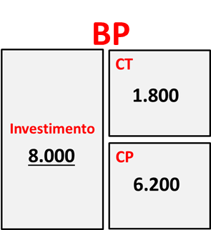
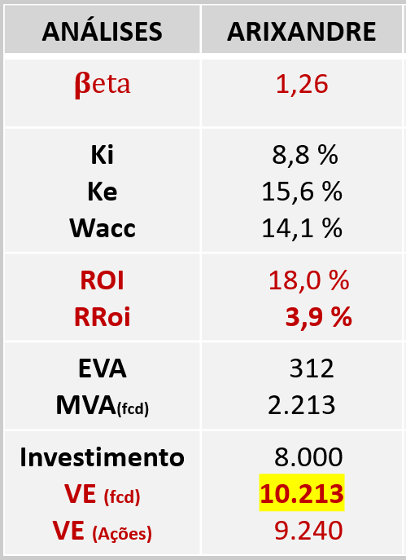
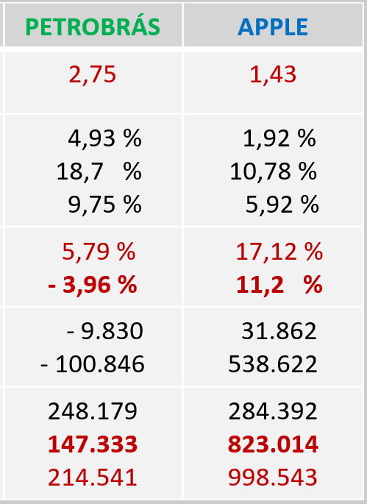
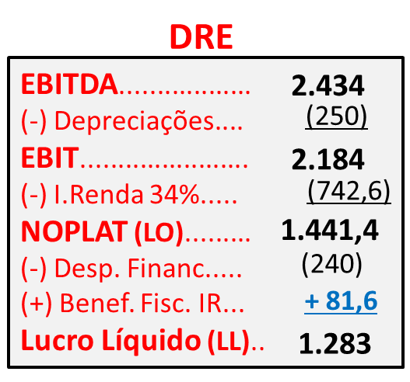
Análises de Retorno de Investimento
–> Ki
Roi =
18,0%
Wacc = 14,1%
MVA 2.213
–> Ke
VE 10.213
Qual é a melhor Estrutura de Capital? Deve-se utilizar mais Capital Próprio (CP) ou Capital de Terceiros (CT) para financiar os Investimentos?
Rem CP (6.200x15.6%)........ 967
EVA..................................... 312

Slide 3
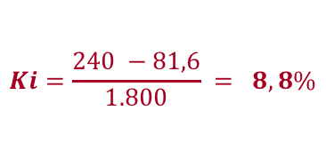
Refletindo sobre a Estrutura de Capital
$$Ki=\frac{240 −81,6}{1.800} = 8,8\%$$
0,5
0,225
-> Ki
$$Ke=RF+β\left(RM−RF\right)$$
$=$ 8% + 1,26(14% - 8%) = 15,6%
Roi=
18%
0,5
Wacc = 14,1%
0,5
0,5
12,2%
3.803
0,775
$Wacc=$ 0,225 x 8,8% + 0,775 x 15,6% = 14,1%
MVA 2.213
-> Ke
$$ROI=\frac{Noplat(LO)}{Investimento}=\frac{1.441,4}{8.000} = 18\%$$
VE 10.213
11.803
12,2%
5,8%
$RRoi=$ ROI$−$Wacc = 18% $−$14,1% = 3,9%
5,8%
464
$EVA=$ Investimento x RRoi = 8.000 x 3,9% = $ 312
464
3.803
$MVA\left(goodwill\right)=\frac{EVA}{Wacc}= \frac{312}{0,141}$ = $ 2.213
0,122
3.803
11.803
$VE$ = Investimento + MVA = 8.000 + 2.213 = $ 10.213
11.803-4000
1,95
$Valor Provável Ações$ = $\frac{VE(fcd)}{Quant.Ações}$= $\frac{10.213 −1800}{6200 ações}$ = 1.36
Cotação = 1,20
4000

Slide 4
Mudança na Estrutura de Capital
0,225
O que acontece quando se aumenta a participação do capital de terceiros (CT) ? | Estrutura CT 22,5% CP 77,5% | Estrutura CT 50% CP 50% | O que acontece?
Ki (custo capital terceiro) | 8.8% | 8.8% | -
Ke (custo capital próprio) | 15.6% | 15.6% | -
Wacc (custo médio capital) | 14,1% | 12,2% | Diminui
ROI (taxa de retor) | 18 % | 18 % | -
RROI (spread) | 3,9% | 5,8% | Aumenta
EVA (valor agregado) | 312 | 464 | Aumenta
MVA (goodwill) | 2.213 | 3.803 | Aumenta
VE (valor da empresa) | 10.213 | 11.803 | Aumenta
Valor provável das Ações | 1,36 | 1,95 | Aumenta
-> Ki
Roi=
18%
Wacc = 14,1%
0,775
MVA 2.213
-> Ke
VE 10.213
0,5
-> Ki
Roi=
18%
Wacc = 12,2%
0,5
3.803
-> Ke
MVA
11.803
11.803
VE
Qual é a melhor Estrutura de Capital? Deve-se utilizar mais Capital Próprio (CP) ou Capital de Terceiros (CT) para finnciar os Investimentos?

Slide 5
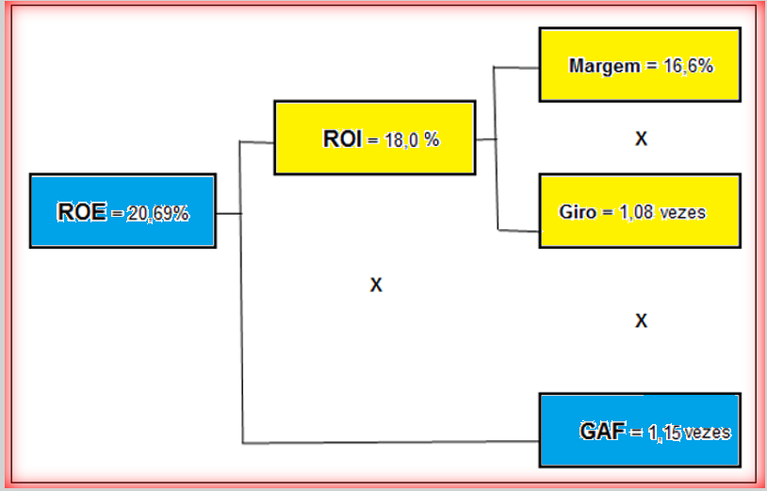
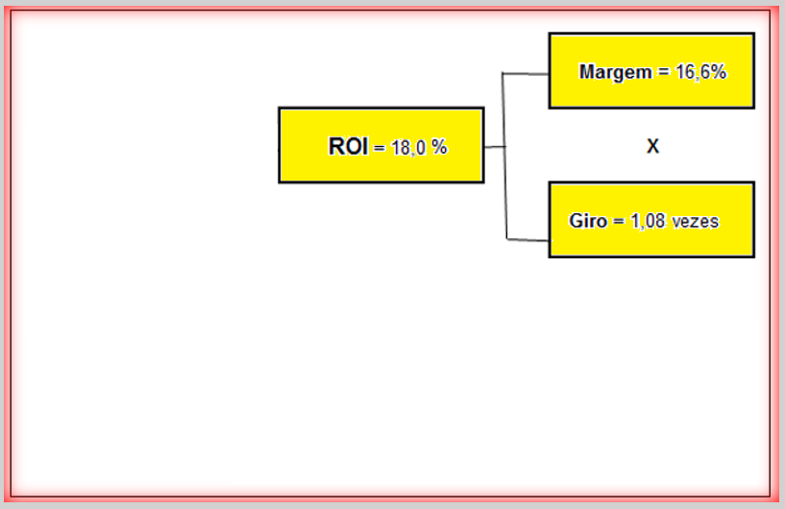
Cálculo do Return on Equity (ROE)
e do Grau de Alavancagem Financeira (GAF)
“Estratégias Financeiras”

Slide 6
Cálculo do Custo do Capital Próprio (Ke)

Slide 7
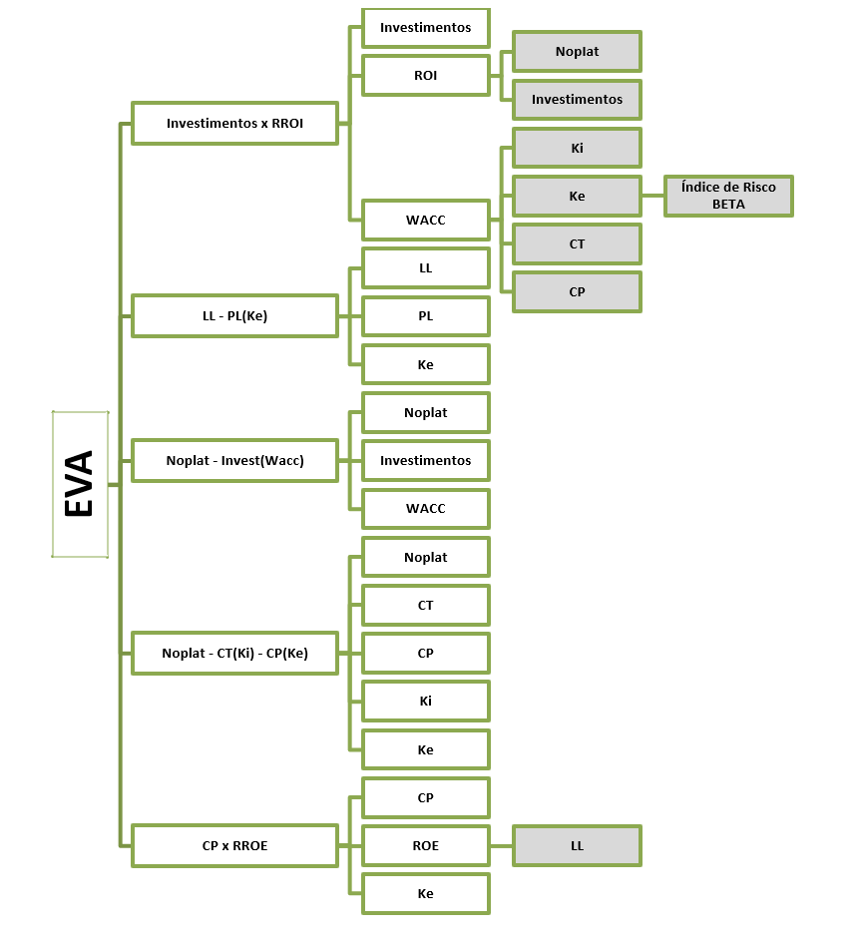
As cinco formulações do Economic Value Added (EVA)
Lucro Gasoso

Slide 8
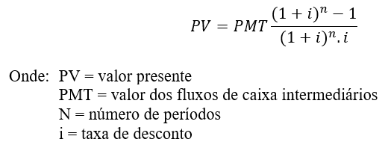
Cálculo do Market Value Added (MVA) ou Goodwill
$MVA\left(goodwill\right)=\frac{EVA}{Wacc}= \frac{312}{0,141}$ = $ 2.213

Slide 9
Continue analisando os balanços Contábeis da
Petrobrás & Apple - Tire mais conclusões

Slide 10
Finalizando o Módulo-5
EXERCÍCIOS DE FIXAÇÃO
Faça o QUIZ de Avaliação Final
Aplique essas técnicas em outros casos ou empresas.
Leia para o próximo módulo: “Conciliação da TIR com o ROI”

Slide 11
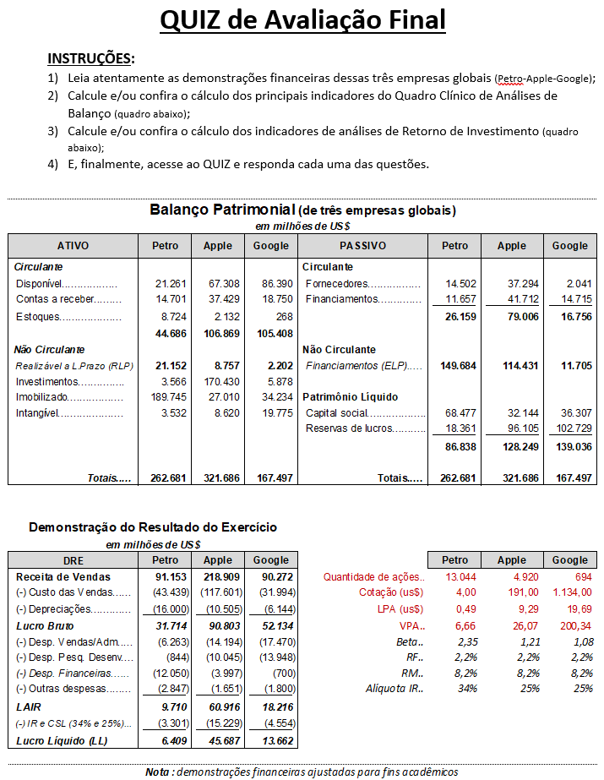
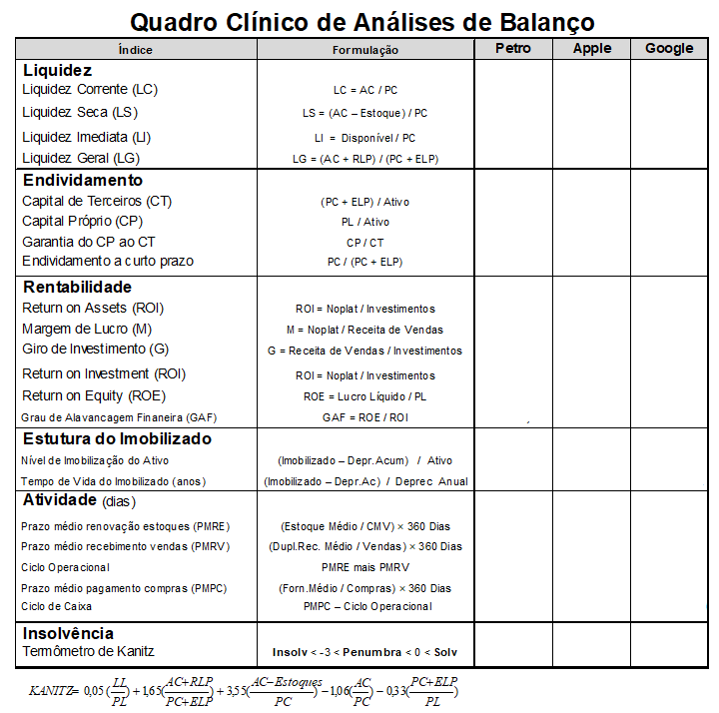
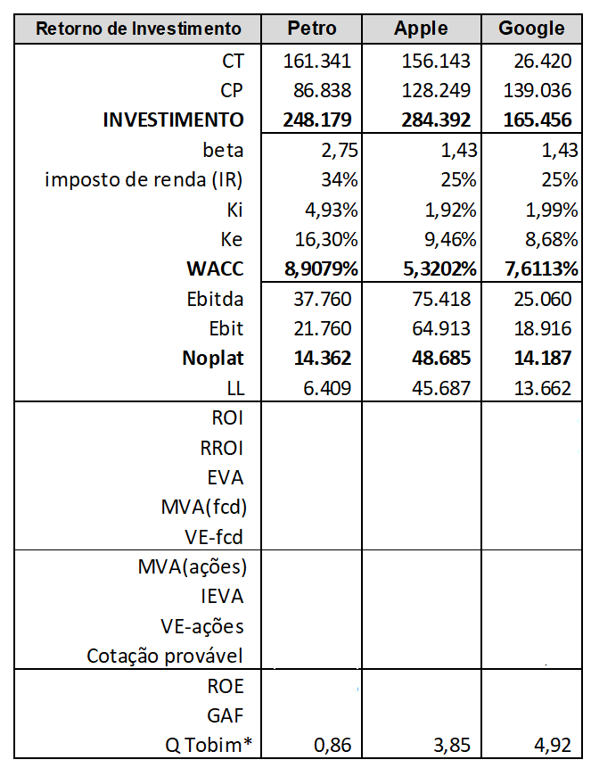
QUIZ de Avaliação Final

